Slide 1



ESF II projekt Západočeské univerzity v Plzni
reg. č. CZ.02.2.69/0.0/0.0/18_056/0013239

Slide 2
Konstrukční projekt
Struktura řešeného konstrukčního projektu

Slide 3
Pojem „projekt“
Pod pojmem „Projekt“, je definována činnost v jakékoli společnosti na světě
Strukturování projektu se používá hlavně k určení konečného výsledku, kterého má být dosaženo.
Vytvoření a následné řešení projektu pomáhá vyřešit zadaný úkol.
Při řešení projektu je důležité se soustředit pouze na tento daný úkol, aniž by se řešitel nechal rozptylovat jinými okolnostmi.

Slide 4
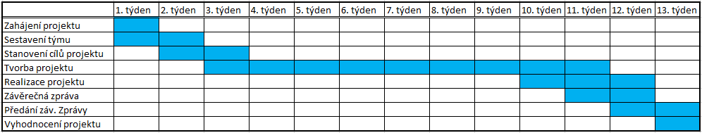
Časový harmonogram
Cílem časového projektového plánování je vytvořit pomocí vhodných metod úplný a reálný implementační plán postupu prací při realizaci projektu.

Slide 5
Strukturování projektu
Čím je správněji definována struktura projektu, tím je reálné jeho zvládnutí. Hlavní úkoly strukturování jsou:
• rozdělení projektu do samostatných bloků, které se dají řešit samostatně;
• případné delegování odpovědnosti za každou část mezi pracovníky v souladu se strukturou a jejich schopnostmi (pokud je pracovní tým);
• co nejvíce zpřesnit jednotlivé návazné kroky řešení;
• provádění kontrol a vypracování zpráv (pokud je pracovní tým);
• stanovit konkrétní cíle pro každý oddíl.

Slide 6
Struktura řešeného konstrukčního projektu
1) Zpřesněné zadání
(upřesnění důležitých, doplňkových údajů a obecných požadavků k budoucímu technickému zařízení)
2) Zpracování rešeršní části
(zmapování stávajícího stavu techniky, norem, vlastností a požadavků)
3) Analýza stávajícího stavu techniky
(provést případnou analýzu technických zařízení, jejich možností, potřebných norem, vlastností apod.)
4) Základní technický návrh v podobě popisu, skic atd.
(využití znalosti konstrukční metodiky, technických systémů, norem)

Slide 7
Struktura řešeného konstrukčního projektu
5) Výběr varianty navrhovaného technického systému ze základních technických návrhů (zpracování hodnoticích kritérii pro základní technické návrhy, výběr vhodné varianty v závislosti na zpřesnění zadávacích údajů, doplňující data k budoucí realizaci atd.)
6) Detailní technické zpracování vybrané varianty
(tvorba CAD dat, simulace pohybů, výpočetní analýza, atd.)
7) Zhodnocení technického návrhu z hlediska proveditelnosti a technicko-ekonomických požadavků
(výběr možností výroby, materiálové náklady pro konkrétní výrobu, vyrobitelnost, smontovatelnost apod.)

Slide 8
Struktura řešeného konstrukčního projektu
8) Závěrečné zhodnocení (komplexní popis technického zařízeni, funkčnost, využitelnost, vyrobitelnost atd.)
9) Tvorba finální CAD dokumentace
(3D CAD modely, výrobní výkresy, CAD/CAM simulace atd.)
Možnost prototypové výroby vybraného technického zařízení nebo jeho funkční části.

Slide 9
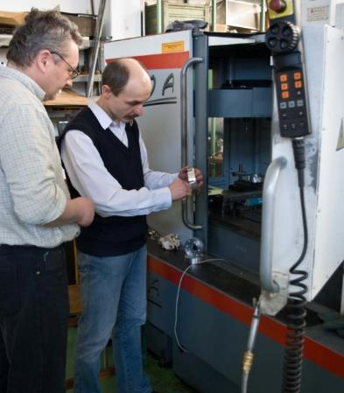
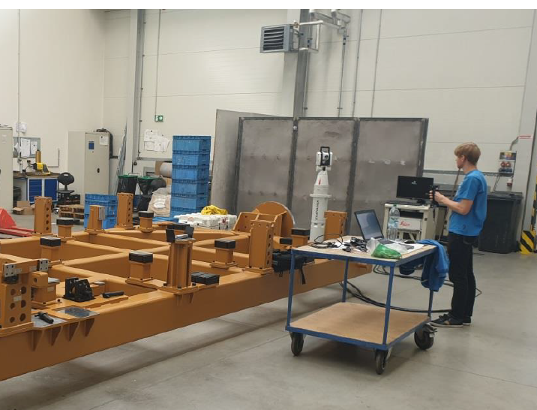
Praktické možnosti při řešení zadaného projektu
Možnost prototypové výroby vybraného technického zařízení nebo jeho funkční části.
Obr. 1 CNC zařízení a kontrola výrobku Obr. 2 Celkové uspořádání při 3D skenování objektu

Slide 10
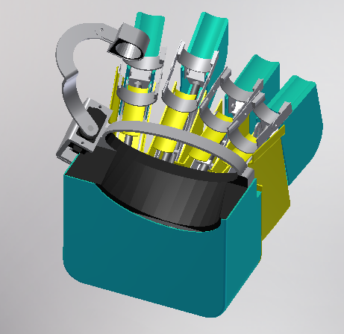
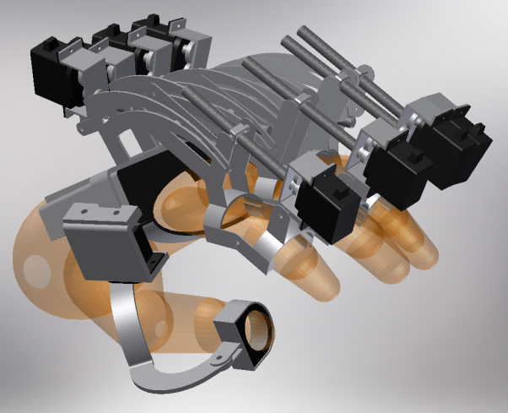
Příkladové výstupy z vybraných řešených projektů
Projekt zařízení pro rehabilitační cvičení prstu lidské ruky
Mezinárodní projekt pěti evropských univerzit („Rehabilitation in the Home“) je realizován do prototypu zařízení pro oblast automatizované rehabilitace prstů lidské ruky usnadňuje jednotvárnou manuelní práci rehabilitačních pracovníků a lékařů. Toto zařízení však nenahrazuje lékaře nebo rehabilitačního pracovníka při diagnostikování a prvotním cvičení s pacientem. Technické zařízení umožňuje rehabilitaci více pacientů pod dohledem jednoho rehabilitačního pracovníka.

Slide 11
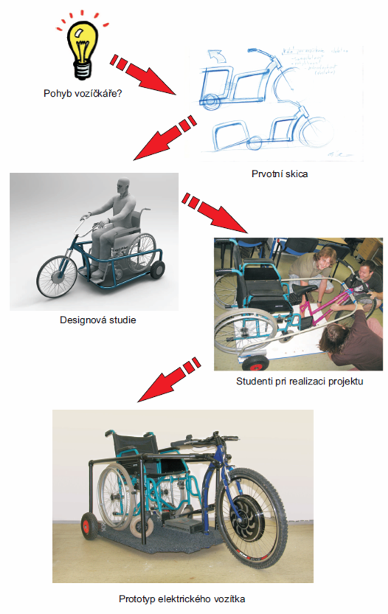
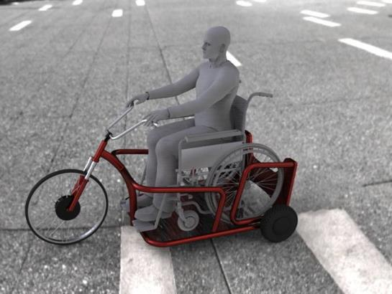
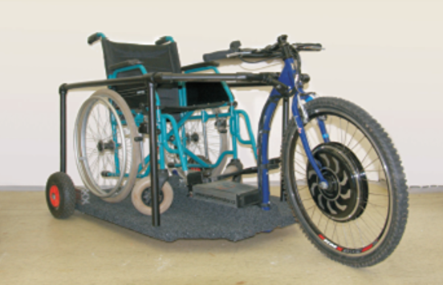
Příkladové výstupy z vybraných řešených projektů
Projekt elektrovozítka pro vozíčkáře
Studentský projekt je realizován do prototypu elektrovozítka, který byl a je testován na Fakultě strojní, Katedře konstruování strojů.

Slide 12
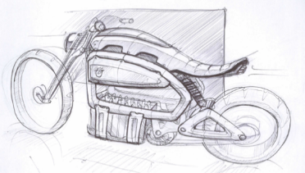
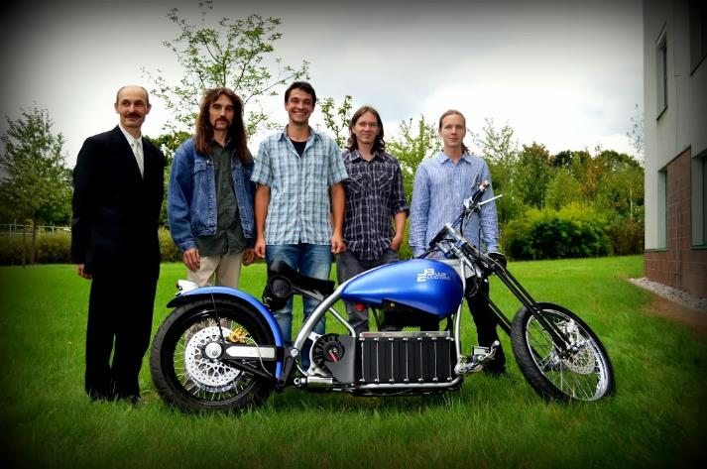
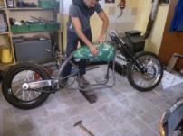
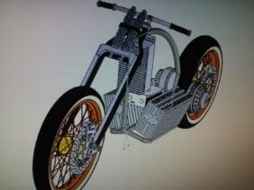
Příkladové výstupy z vybraných řešených projektů
Projekt Elektro-motocykl
Studentský projekt elektromotocyklu ve stylu „chopper“ s názvem „Blue Elyctra“, který slouží pro technické využití nejenom pro zábavný moto-sport, ale i pro výukové a testovací účely.

Slide 13

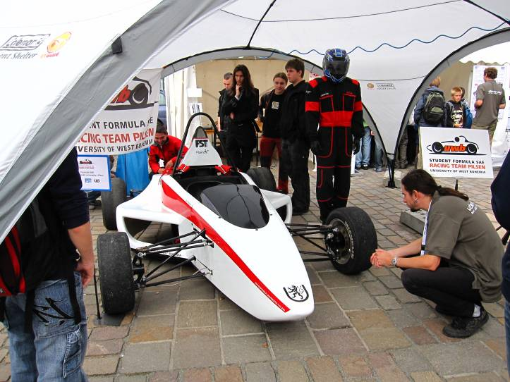
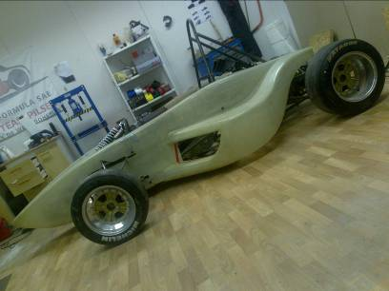
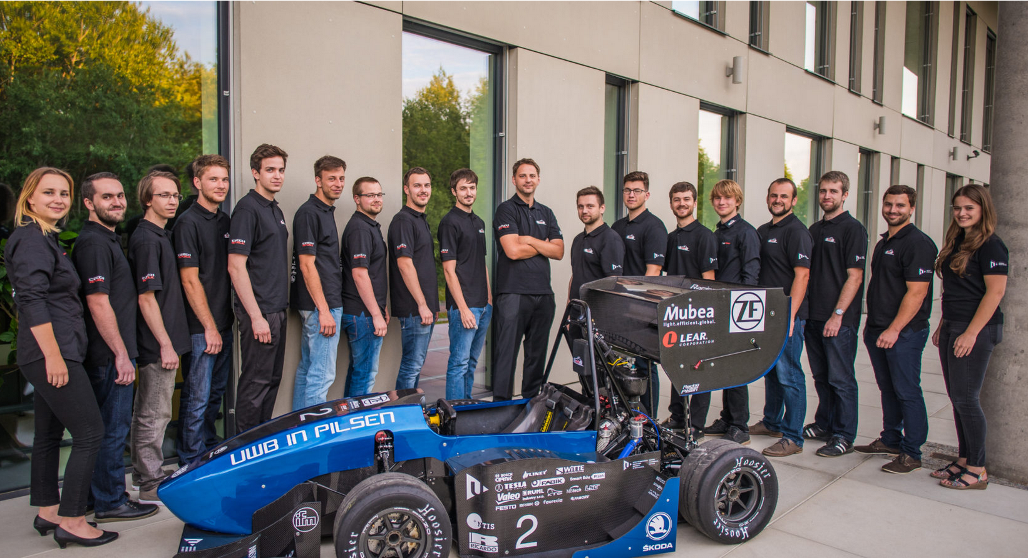
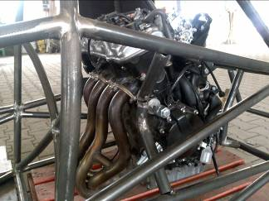

Příkladové výstupy z vybraných řešených projektů
Projekt studentské formule

Slide 14
Literatura
[1] Taylor, J. Začínáme řídit projekty. Brno: Computer Press, 2007. ISBN 978-80-251-1759-0.
[2] Veber, J. Management: základy, prosperita, globalizace. Praha: Management Press, 2000. ISBN 80-7261-029-5.
[3] Doležal, J., Máchal, P., Lacko, B. Projektový management podle IPMA. 2., aktualiz. a dopl. vyd. Praha: Grada, 2012. Expert (Grada). ISBN 9788024742755.
[4] A guide to the project management body of knowledge (PMBOK guide). 3rd ed. Newtown Square, Pa.: Project Management Institute, c2004. ISBN 1-930699-45-x.
[5] Kerzner, H. Project management: A systems approach to planning, scheduling, and controlling. Eleventh edition. ISBN 978-1-118-02227-6.
[6] Skalický, J., Vostracký, Z. Projektový management. 1. vyd. Plzeň: Vydavatelství ZČU, 1996. 170 s. ISBN 80-7082-277-5.
[7] Synek, M., a kol. Manažerská ekonomika. Čtvrté vydání. Praha : Grada Publishing, 2007. 452 s. ISBN 978-80-247-1992-4.
[8] Fiala, P. Projektové řízení – modely, metody, trendy. 1. vyd. Praha: Professional Publishing, 2004. 276 s. ISBN 80-86419-24-X.
[9] Condition Monitoring & Maintenance Systems. Divergence [online]. [cit. cit. 2020-12-22].Dostupné z: http://www.cmms.cz/ustavovani-a-vyvaovani/92-divergencelaseroveho-
paprsku-.html
[10] Poster, K., Applegarth, M. Projektový management, 1. vyd. Praha: Portál, s.r.o., 2006. ISBN 80-7367-141-7.

